Slide 1
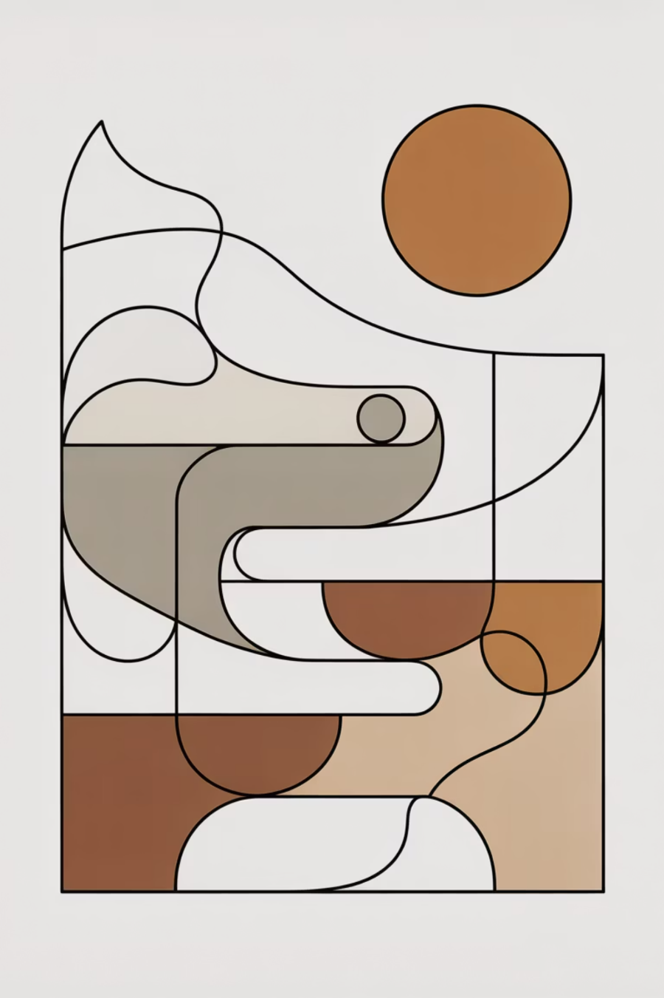
Stop en Halv og Bliv Mere Hel
En integrativ tilgang til misbrug, afhængighed og spiseforstyrrelser gennem ID-terapi

Slide 2
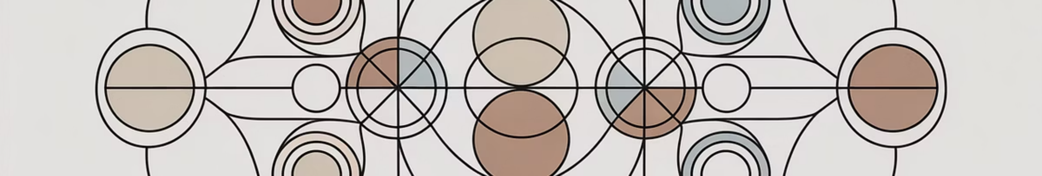



ID-Terapiens Holistiske Forståelse af MAS
ID-terapi anlægger et holistisk-pentagralt perspektiv på misbrug, afhængighed og spiseforstyrrelser (MAS). Vi ser ubalancerne i en større sammenhæng, hvor fem dimensioner gensidigt påvirker hinanden. Vi arbejder ikke kun med symptomet, men med hele klientens liv og væren.
Holistisk perspektiv
Integrativ metode
Dybdegående healing
Behandling af hele mennesket i sammenhæng
Fem dimensioner arbejder sammen
Fra symptom til autentisk eksistens

Slide 3





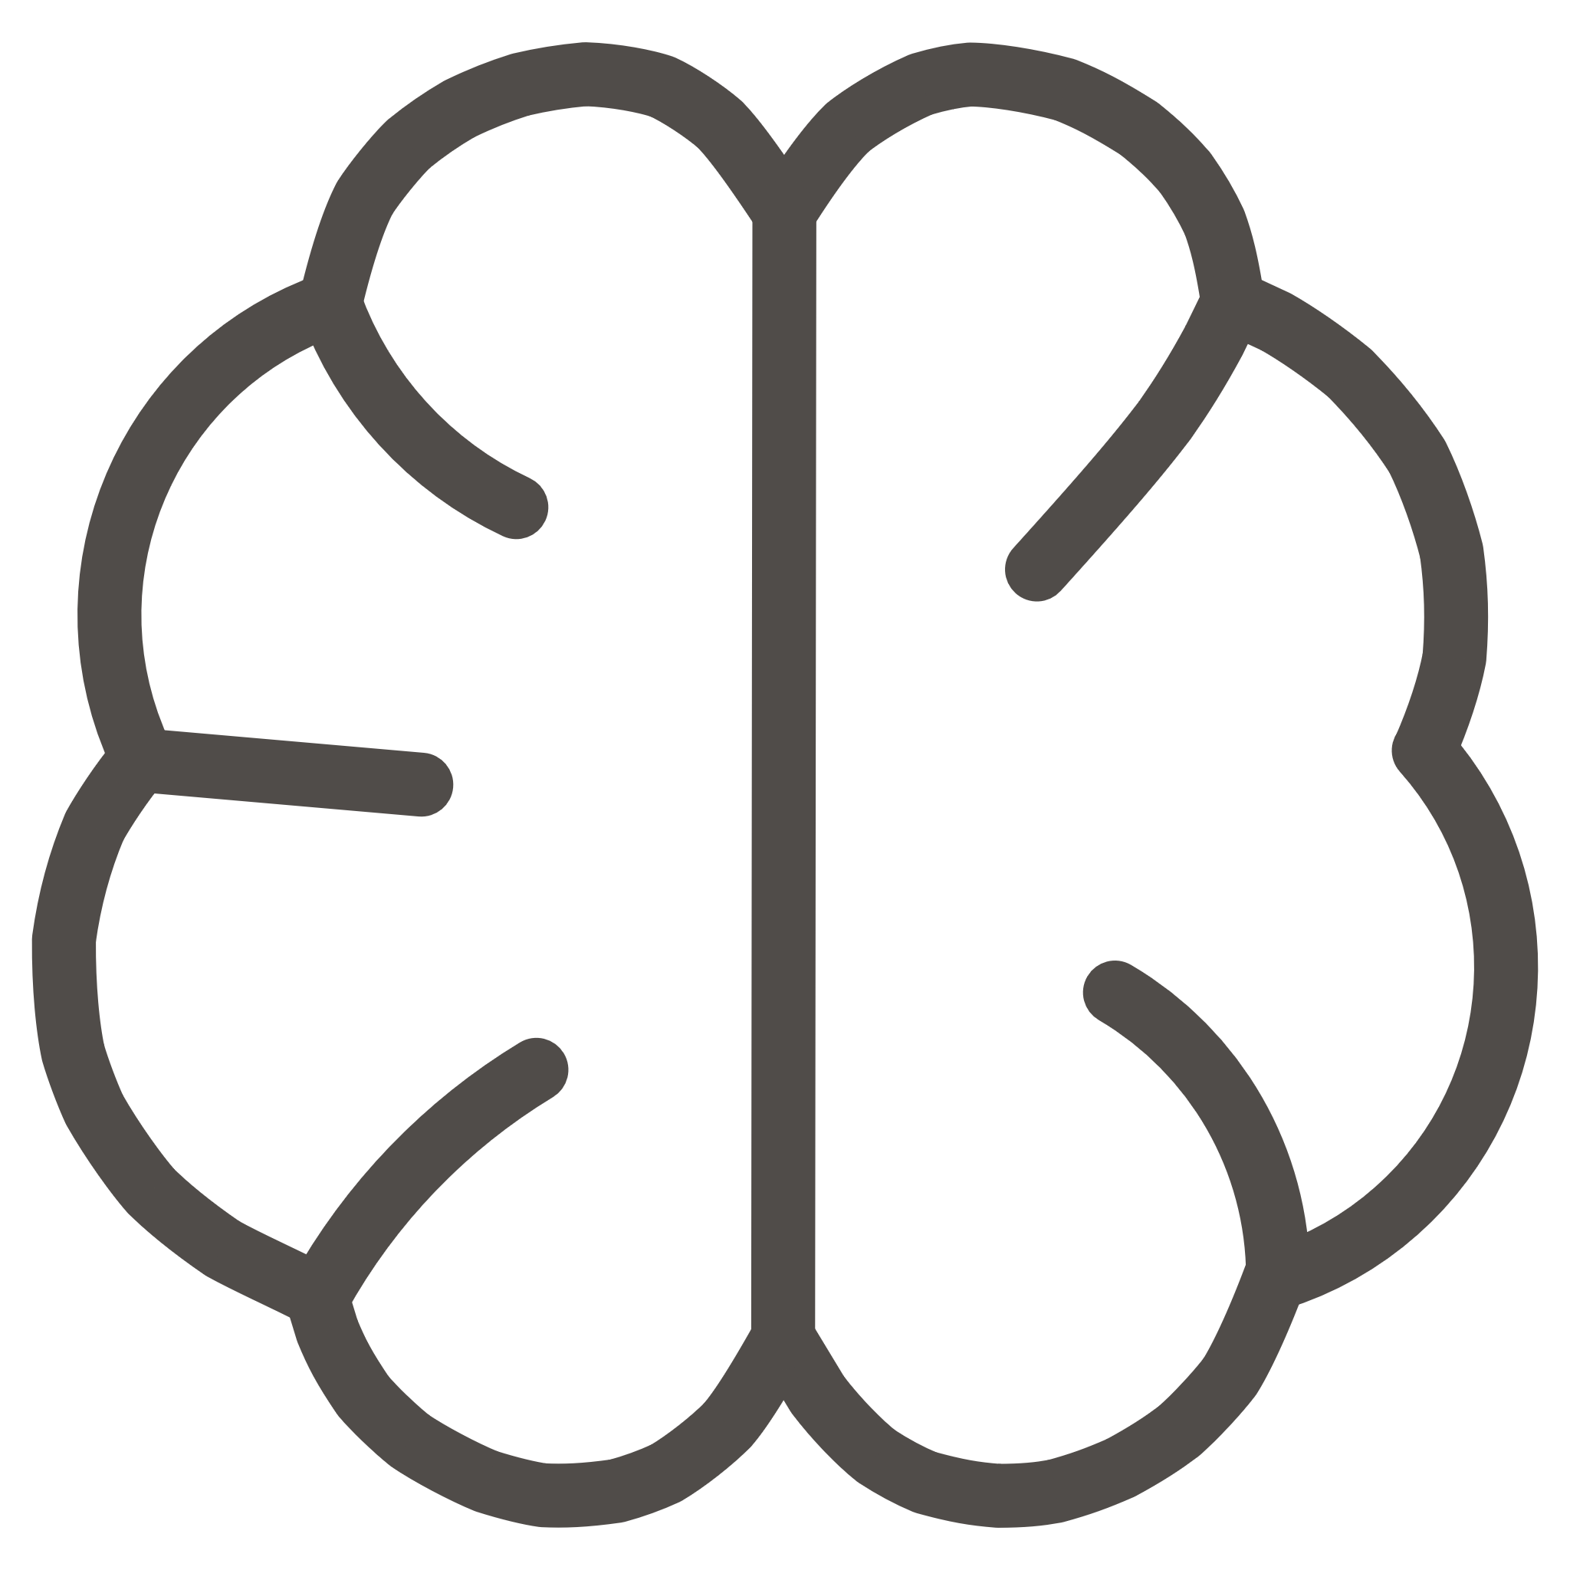


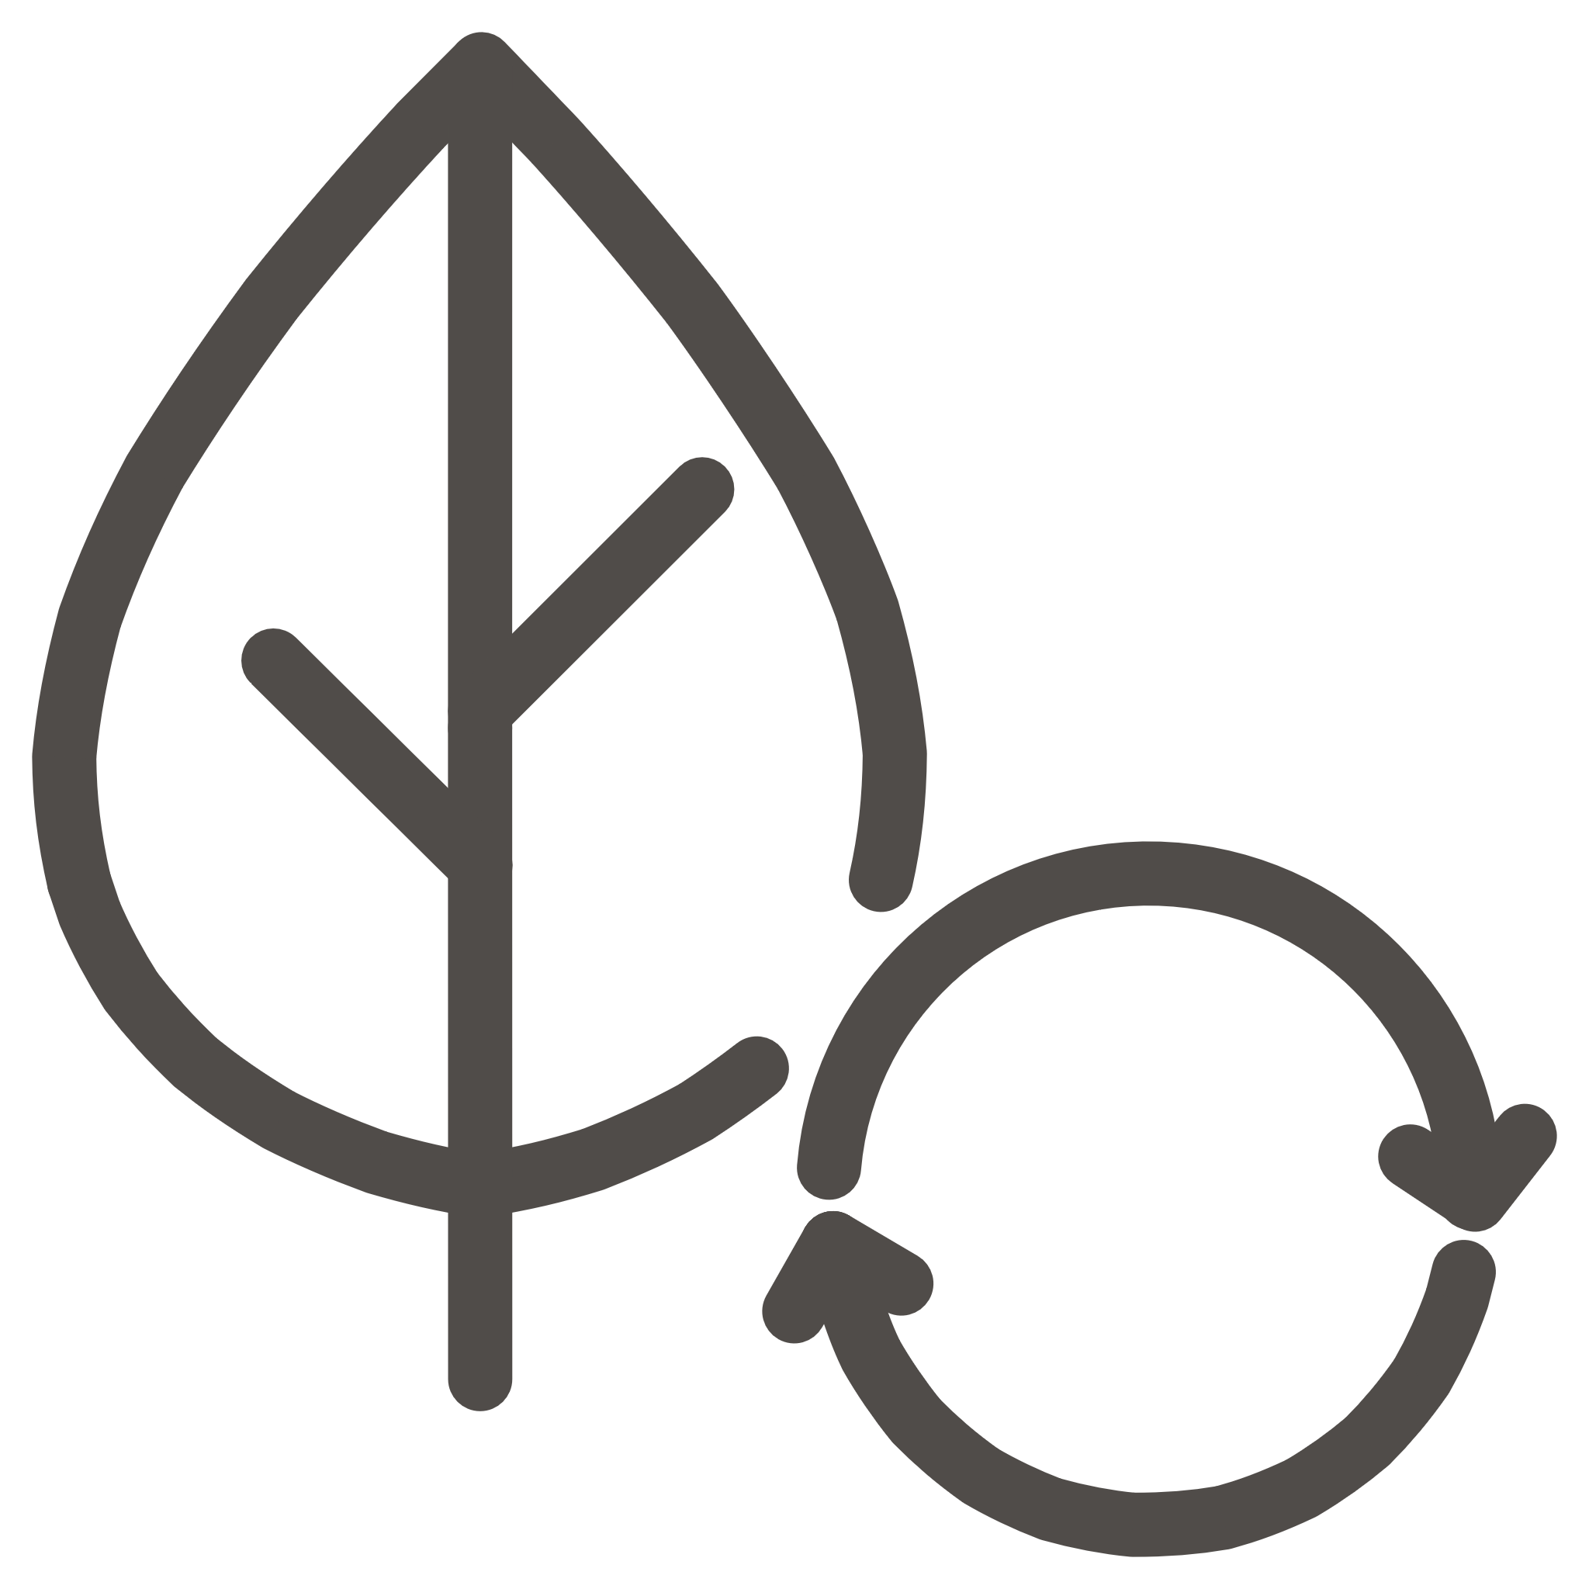

De Fem Dimensioner i ID-Pentagonen
ID-Pentagonen sikrer, at vi behandler hele mennesket. Et problem kan sjældent løses ved at se på én faktor alene. Hver dimension spiller en vital rolle i forståelsen og behandlingen af MAS.
Sind – At Tænke
Krop – At Sanse
Kognitive mønstre, psykiske temaer og overbevisninger. Udvikling af sunde strategier til at håndtere følelser og tanker.
Fysiologiske konsekvenser, fysisk afhængighed og kropsbevidsthed. Behandling inkluderer restitution og heling for at genetablere kroppens balance.
Ånd – At Være
Tilstedeværelse, eksistentiel tomhed og længsel efter transcendens. MAS som flugt fra meningsløshed.
Natur – At Gøre
Adfærdsmønstre, vaner og fysisk miljø. Bryde destruktive mønstre og skabe nye, sunde vaner.
Kultur – At Relatere
Forbindelse, sociale dynamikker og relationelle interventioner. Healing sker i fællesskab.

Slide 4
De Fem Terapeutiske Domæner
ID-terapien strukturerer arbejdet med MAS i fem tids- og opmærksomhedsdomæner, som er integreret i den pentagrale model. Hvert domæne adresserer forskellige aspekter af klientens oplevelse og healing.
0. Nutid – Symptomer
1
Her og nu-situation, fysisk kondition og symptomer. Anerkendelse af MAS gennem skabelse af tryg, ikke-dømmende relation.
2
1. Fremtid – Mål og Visioner
Skabe håb og realistiske mål. Brug af ID-Oktanten, MARS-modellen og baglæns planlægning til at bryde vanemønstre.
2. Fortid – Baggrund
3
Forstå hvordan traumer og dysfunktionelle relationer har formet nuværende udfordringer gennem Tidsrumsmetoden og Y-modellen.
4
3. Samtid – Alliance
Den terapeutiske relation som helende container. Skabelse af trygt, autentisk klient-terapeut-forhold.
4. Kollektiv Fortid – Arketyper
5
Bevidstgøre arketypiske roller og transformere destruktive mønstre til konstruktive.

Slide 5




Praktiske Værktøjer i ID-Terapi
Grundform til Terapeutisk Arbejde
Et essentielt ID-værktøj til at skabe afstand og disidentifikation fra den lidende form:
Position 1 – Accept
"Jeg er ok og jeg er X-afhængig..." Etablerer accept af selvet før problemet adresseres.
Position 2 – Disidentifikation
Klienten træder ud, ser på sig selv og indser: "Misbruget er mit – MEN det er ikke mig."
Integration
Vender tilbage for at modtage indsigterne og tage det nye perspektiv ind i krop og hjerte.
Tegneterapi og Refleksion
Klienten tegner sit MAS-mønster – omdanner indre kaos til håndterbart symbol
Terapeuten analyserer tegningen for blokeringer og ressourcer
Udvikling af pentagral handlingsplan på tværs af de fem dimensioner

Slide 6
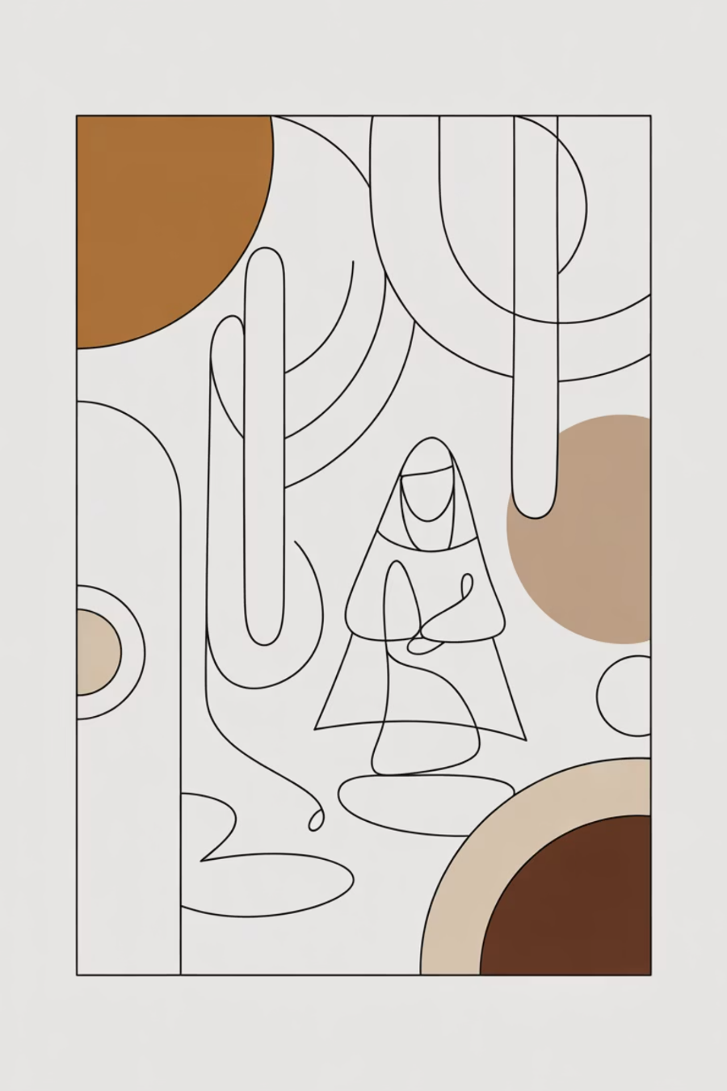
Teoretisk Fundament: Christina Grof og Irvin Yalom
Christina Grof: Tørsten efter det Guddommelige
Irvin Yalom: De Fire Ultimative Anliggender
Psykisk lidelse udspringer af eksistentielle temaer:
Afhængighed er en misforstået søgen efter transcendens – en spirituel krise maskeret som misbrug.
Død – angst for tilintetgørelse
Frihed – ansvar for eget liv
Isolation – fundamental adskilelse
Grofs perspektiv validerer arbejdet med Ånd-dimensionen og brugen af spirituelle praksisser som meditation og kropsarbejde som sunde erstatninger for destruktiv adfærd.
Meningsløshed – søgen efter mening
Giver teoretisk fundament for at arbejde med meningsskabelse, ansvar og autenticitet.

Slide 7



Afhængighed som Budbringer
Mary O'Malley: Den Skjulte Gave
Afhængighed er en budbringer for underliggende smerte og skal mødes med nysgerrighed og selvmedfølelse frem for kontrol. Styrker behovet for ikke-dømmende alliance og mindfulness-teknikker.
Bevidsthedsteknikker
Skabe afstand mellem impuls og handling gennem mindfulness, åndedræt og kropsbevidsthed. Hjælper med at bryde automatiske reaktionsmønstre.
O'Malleys tilgang understreger, at vi ikke bekæmper afhængigheden, men lærer at lytte til den. Den destruktive adfærd forsøger at kommunikere et dybere behov, som må anerkendes og adresseres med medfølelse.

Slide 8

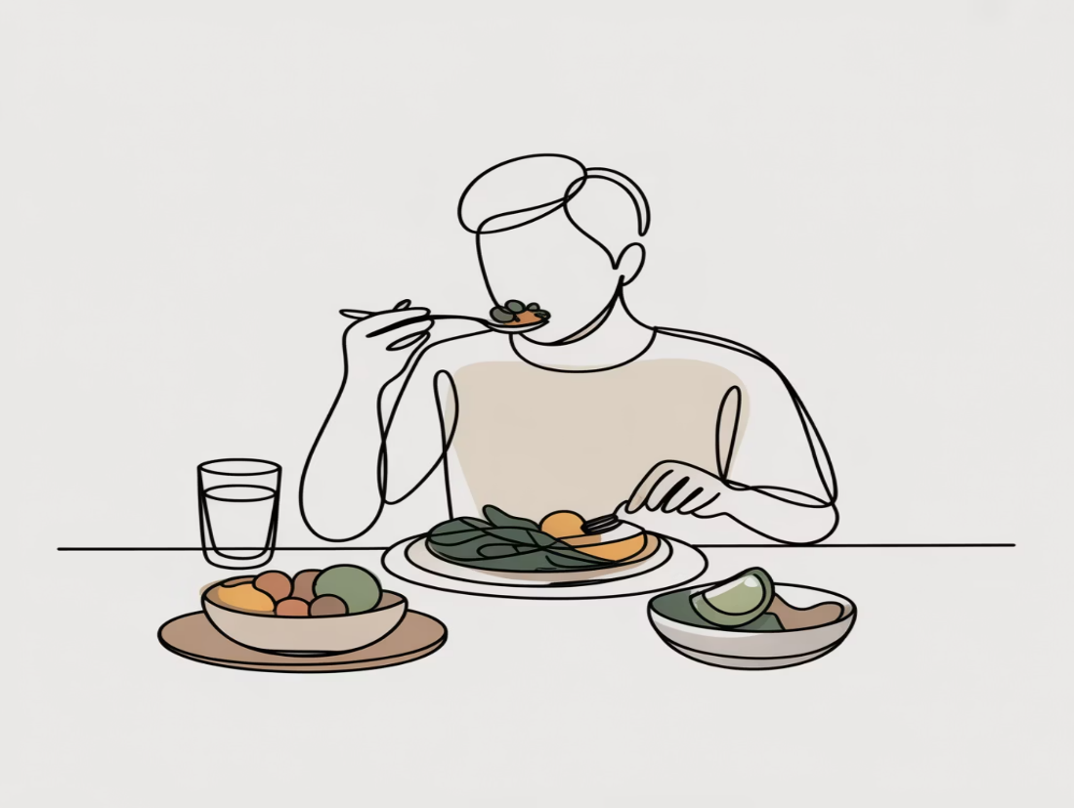
Spiseforstyrrelser: Identitet og Kropsbevidsthed
Lisbeth Henriksen: Anoreksiens Tynde Krop
Signe Simonsen: Mærk Maden
Anoreksi er en selvskabt identitet og rationel strategi for at håndtere dyb indre smerte – ikke primært en vægtsygdom.
Spiseproblemer skyldes ofte psykisk sult – behov for nærvær og omsorg, der fejlagtigt dækkes med mad.
Understøtter ID-terapeutisk fokus på:
Konkrete praksismetoder:
Identitetsarbejde og selvforståelse
Mindful spisning og sansebevidsthed
Genopdagelse af livsappetit og følelse
Skelnen mellem sulttyper (fysisk vs. følelsesmæssig)
Arbejde med eksistentiel tomhed
Genoprette kropskontakt og intuition

Slide 9
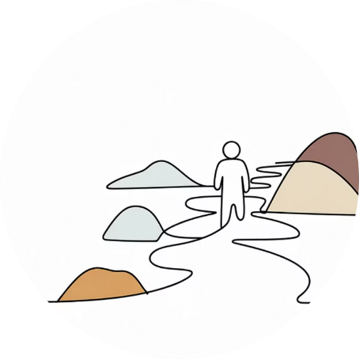
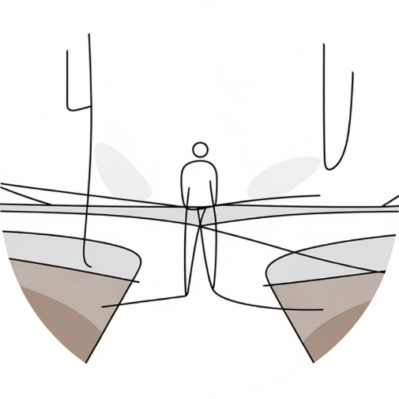
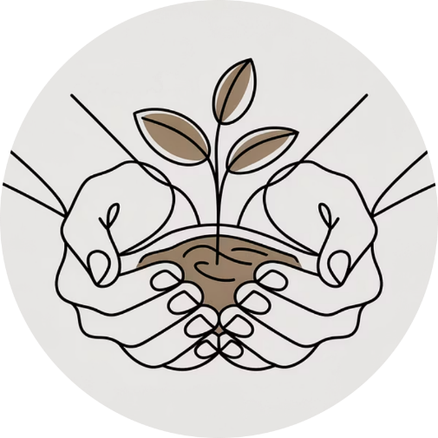
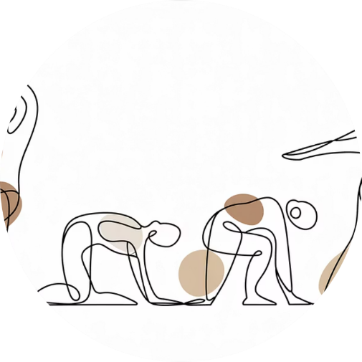
Integration af Teoretiske Perspektiver
De teoretiske perspektiver fungerer som rygstøtte for ID-terapiens grundlæggende præmis: MAS er ikke kun et symptomproblem, men en eksistentiel, spirituel og psykologisk krise.
Spirituel Dimension
Eksistentiel Forståelse
Medfølende Tilgang
Kropslig Integration
Grof viser, at afhængighed kan være tørst efter transcendens. Validerer arbejdet med Ånd gennem meditation og holistiske praksisser.
Yalom giver fundament for meningsskabelse og ansvar. Arbejdet med de ultimative anliggender skaber autenticitet.
O'Malley betoner nysgerrighed frem for kontrol. Styrker den ikke-dømmende alliance og mindfulness-praksis.
Henriksen og Simonsen fokuserer på identitet og kropsbevidsthed. Genopdagelse af livsappetit gennem sansebevidsthed.

Slide 10

Fra Symptom til Autentisk Eksistens
ID-terapien tilbyder en virkelig dybdegående, integral tilgang til MAS, der bruger både psykodynamisk dybde, eksistentiel bevidsthed og praktisk adfærdsændring.
Pentagral Integration
Teoretisk Fundament
Arbejdet på tværs af alle fem dimensioner sikrer helhedsorienteret healing og varig forandring.
Grof, Yalom, O'Malley, Henriksen og Simonsen giver dybde og mening til den terapeutiske proces.
Praktiske Værktøjer
Konkrete modeller og øvelser understøtter klientens rejse fra symptom til autentisk væren.
Målet er ikke bare at stoppe misbruget, men at finde vejen til en mere hel og autentisk eksistens.

